Slide 1

혼자 공부하는 네트워크
Chapter 07 네트워크 심화
07-2 안전성을 위한 기술
강민철
https://minchul.net
https://youtube.com/@kangminchul

Slide 2
Chaptre 04 전송 계층
04-1 전송 계층 개요: IP의 한계와 포트
04-2 TCP와 UDP
04-3 TCP의 오류·흐름·혼잡 제어
Chapter 05 응용 계층
05-1 DNS와 자원
05-2 HTTP
05-3 HTTP 헤더와 HTTP 기반 기술
Chapter 06 실습으로 복습하는 네트워크
06-1 와이어샤크 설치 및 사용법
06-2 와이어샤크를 통한 프로토콜 분석
Chapter 07 네트워크 심화
07-1 안정성을 위한 기술
07-2 안전성을 위한 기술
07-3 무선 네트워크

Slide 3
Chapter 07-2
안전성을 위한 기술
안전한 통신을 위해 사용 가능한 네트워크 기술

Slide 4
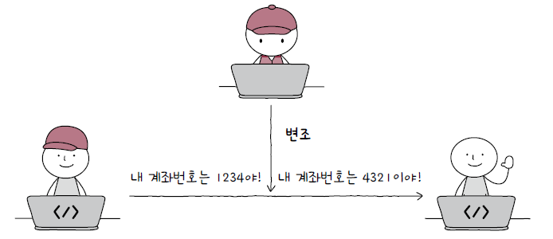
Chapter 07-2 안전성을 위한 기술(1)
암호화(encryption)
원문 데이터를 알아볼 수 없는 형태로 변경
복호화(decryption)
암호화된 데이터를 원문 데이터로 되돌리는 과정
암호화와 복호화는 안전한 데이터 송수신뿐만 아니라 인증서 기반의 검증도 가능하게 함
시작하기전에

Slide 5
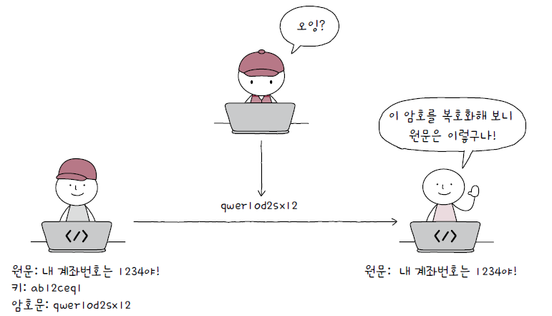
Chapter 07-2 안전성을 위한 기술(2)
암호와 인증서
대칭 키 암호화 방식과 공개 키 암호화 방식
암호화 알고리즘
키와 원문 데이터에 수학적 연산 과정을 거치면 암호문이 생성
암호문을 수신자 측에서 복호화하면 원문 메시지를 복원
암호화 방법
대칭 키 암호화
비대칭 키 암호화(공개 키 암호화)

Slide 6
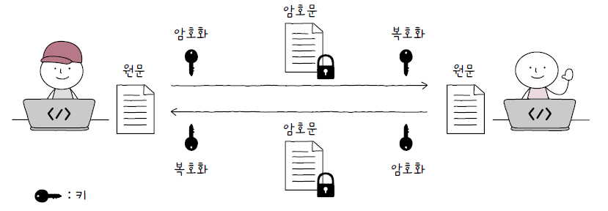
Chapter 07-2 안전성을 위한 기술(3)
대칭 키 암호화(symmetric key cryptography)
암호화와 복호화에 동일한 키를 사용
[문제점]
상대방에게 안전하게 키를 전달하기 가 어려움
동일한 키를 사용하므로 키가 유출되면 큰 문제가 발생

Slide 7
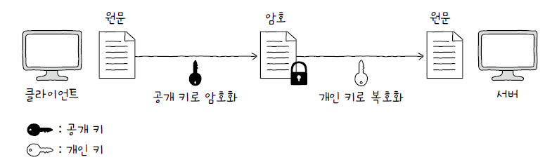
Chapter 07-2 안전성을 위한 기술(4)
공개 키 암호화(public key cryptography) 또는 비대칭 키 암호화
암호화를 위한 키와 복호화를 위한 키가 다름
각각 공개 키(public key)와 개인 키(private key)

Slide 8
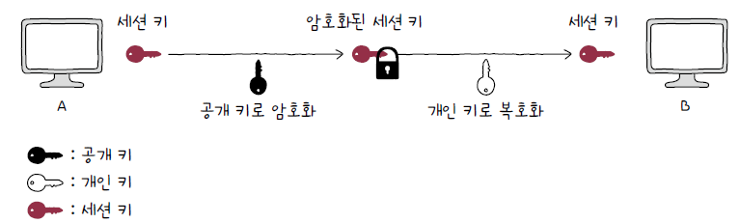
Chapter 07-2 안전성을 위한 기술(5)
세션 키(session key)
대칭 키 암호화
(단점) 키를 안전하게 전송하기 어려움 / (장점) 적은 부하 덕분에 암호화 및 복호화를 빠르게 수행
공개 키 암호화
(단점) 암호화 및 복호화에 시간과 부하가 상대적으로 많이 소요 / (장점) 키를 안전하게 공유
세션 키(session key)
장단점을 고려해 대칭 키 암호화 방식과 공개 키 암호화 방식을 함께 사용
대칭 키를 상대에게 안전하게 전달하기 위해 공개 키로 대칭 키를 암호화
개인 키로 암호화된 대칭 키를 복호화

Slide 9
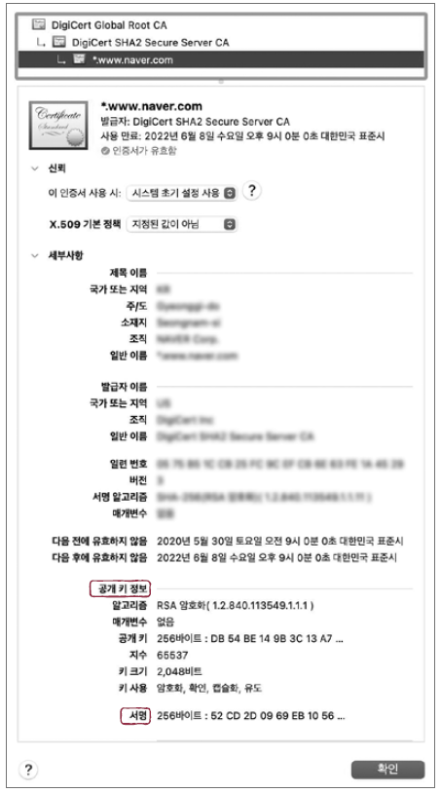
Chapter 07-2 안전성을 위한 기술(6)
인증서와 디지털 서명
공개 키 인증서(public key certificate)
공개 키와 공개 키의 유효성을 입증하기 위한 전자 문서
인증 기관(CA, Certification Authority)
인증서의 발급, 검증, 저장과 같은 역할을 수행할 수 있는 공인 기관
대표적인 인증 기관
IdenTrust
DigiCert
GlobalSign 등

Slide 10
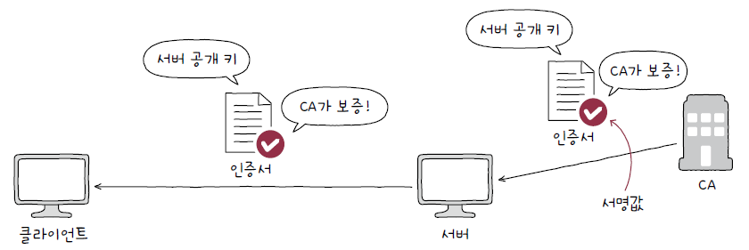
Chapter 07-2 안전성을 위한 기술(7)
서명 값(signature)
클라이언트는 CA가 발급한 인증서의 서명 값을 바탕으로 인증서를 검증

Slide 11
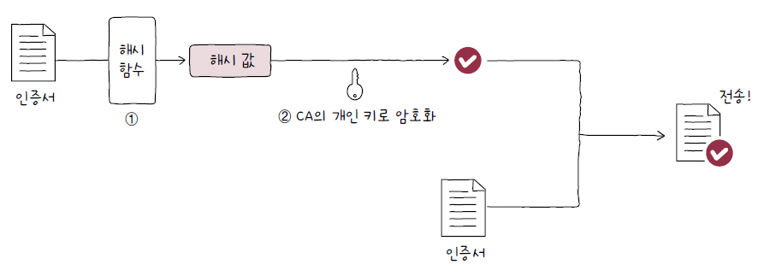
Chapter 07-2 안전성을 위한 기술(8)
서명 값 생성과 전송
인증서 내용에 대한 해시 값을
CA의 개인 키로 암호화하는 방식으로 생성
CA는 이렇게 얻어낸 정보를 서명 값으로 삼아 클라이언트에게 인증서와 함께 전송
[Note]
①의 결과인 ‘인증서 내용에 대한 해시 값’을 지문(fingerprint)이라 함

Slide 12
Chapter 07-2 안전성을 위한 기술(9)
여기서 잠깐
해시 값이란?
해시 값 - 해시 함수를 적용시킨 결괏값
해시 함수 - ‘임의의 길이의 데이터를 고정된 길이의 데이터로 변환해 주는 함수’
이 함수를 적용시키면 일정한 길이의 데이터가 생성
대표적인 해시 함수
MD5, SHA-1, SHA-2(SHA-256, SHA-384, SHA-512) 등
해시 함수의 특징 - 입력 데이터가 조금만 달라져도 완전히 다른 결과가 나옴
해시 함수와 그에 따른 해시 값은 입력값의 변화에 매우 민감하므로 주로 데이터 변조 여부를 검사하는 데 사용
어떤 데이터를 송신할 때 ‘보내고자 하는 데이터’와 더불어 ‘그 데이터에 대해 특정 해시 함수를 적용시킨 해시 값’을 같이 전송
수신자가 전달받은 데이터에 대한 해시 값을 직접 계산한 뒤, 계산 결과를 전달받은 해시 값과 비교했을 때 같은 값이 도출된다면 데이터 전송 도중 변조되거나 소실되지 않았다고 판단

Slide 13
Chapter 07-2 안전성을 위한 기술(10)
디지털 서명(digital signature)
인증서 검증 과정
서명 값과 인증서를 분리(그림 속 ①)
서명 값을 CA의 공개 키로 복호화하여 ‘인증서 내용에 대한 해시 값’을 얻음(그림 속 ②)
인증서 데이터에 대한 해시 값을 직접 계산(그림 속 ③)
이를 복호화한 값과 비교(그림 속 ④)
만일 값이 일치한다면 전달받은 인증서는 확실히 CA의 개인 키로 만들어졌다고 보장

Slide 14
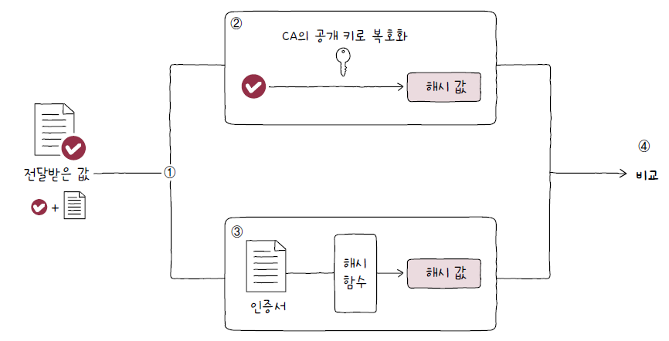
Chapter 07-2 안전성을 위한 기술(11)

Slide 15
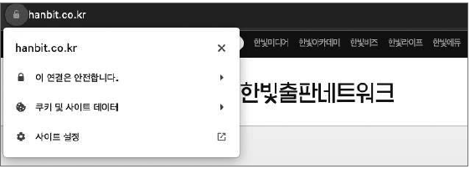
Chapter 07-2 안전성을 위한 기술(12)
HTTPS: SSL과 TLS
SSL(Secure Sockets Layer)과 TLS(Transport Layer Security) 인증과 암호화를 수행하는 프로토콜
TLS는 SSL을 계승한 프로토콜
초기 SSL 2.0과 SSL 3.0을 거쳐 TLS 1.0, TLS 1.1, TLS 1.2, TLS 1.3이 순차적으로 출시
따라서 SSL과 TLS의 작동 과정은 세부적인 차이가 있을 수 있으나 큰 틀에서 보면 유사함
HTTPS(HTTP over TLS)
SSL/TLS를 사용하는 대표적인 프로토콜
HTTPS는 HTTP 메시지의 안전한 송수신을 위해 개발된 프로토콜
자물쇠 모양의 아이콘은 해당 사이트가 HTTPS를 사용한다는 의미

Slide 16
Chapter 07-2 안전성을 위한 기술(13)
HTTPS 메시지의 송수신 단계
(주로 사용되는 TLS 1.3을 기반으로) 크게 다음과 같은 단계를 거쳐 송수신됩니다.
TCP 쓰리 웨이 핸드셰이크
TLS 핸드셰이크
암호화된 메시지 송수신

Slide 17
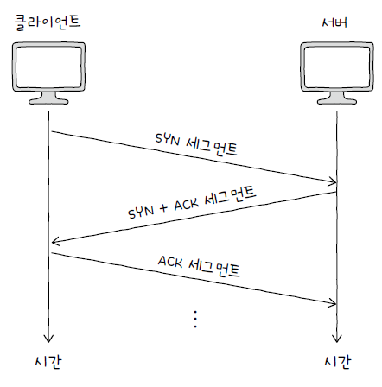
Chapter 07-2 안전성을 위한 기술(14)
① TCP 쓰리 웨이 핸드셰이크
(4장에서 학습)
TCP 연결을 수립하기 위해 두 호스트가 각각 SYN, SYN+ACK, ACK 플래그가 설정된 TCP 세그먼트를 주고받음

Slide 18
Chapter 07-2 안전성을 위한 기술(15)
② TLS 핸드셰이크
암호화 통신을 위한 키를 교환 / 인증서 송수신과 검증
TLS 핸드셰이크에서의 키 교환
클라이언트는 ClientHello 메시지를 보냄
암호화된 통신을 위해 서로 맞춰 봐야 할 정보들을 제시하는 메시지
지원되는 TLS 버전, 사용 가능한 암호화 방식과 해시 함수, 키를 만들기 위해 사용할 클라이언트의 난수 등이 포함
서버는 ClientHello 메시지에 대한 응답으로 ServerHello 메시지를 전송
ServerHello 메시지는 제시된 정보들을 선택하는 메시지
선택된 TLS 버전, 암호 스위트 등의 정보, 키를 만들기 위해 사용할 서버의 난수 등이 포함
ClientHello 메시지와 ServerHello 메시지를 주고받으면 암호화된 통신을 위해 사전 협의해야 할 정보들이 결정
결정된 정보를 토대로 서버와 클라이언트는 암호화에 사용할 키를 생성

Slide 19
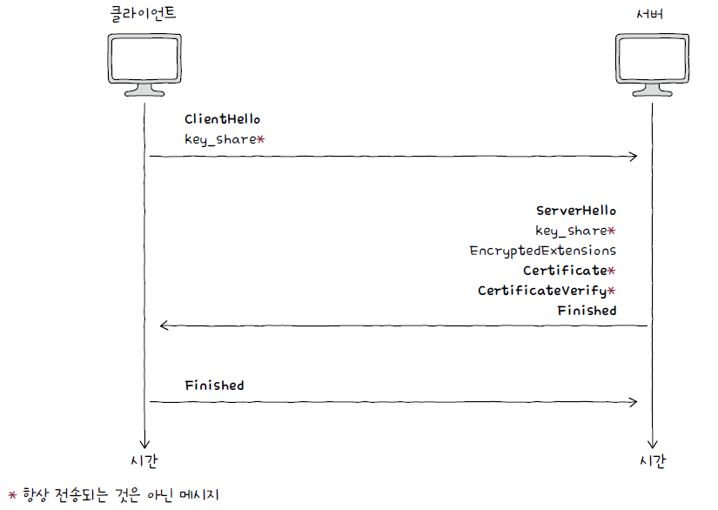
Chapter 07-2 안전성을 위한 기술(16)

Slide 20
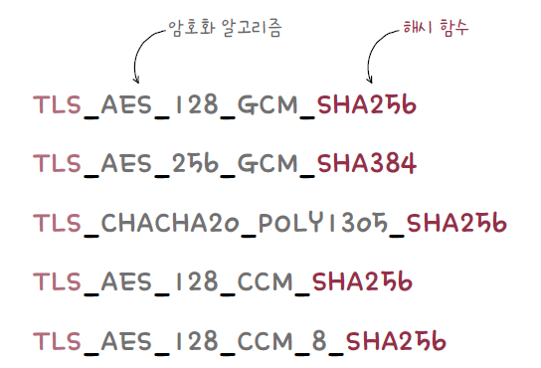
Chapter 07-2 안전성을 위한 기술(17)
암호 스위트(cipher suite)
‘사용 가능한 암호화 방식과 해시 함수’를 담은 정보

Slide 21
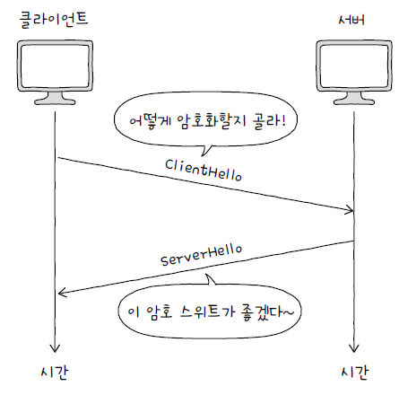
Chapter 07-2 안전성을 위한 기술(18)
③ 암호화된 메시지 송수신
서버는 Certificate 메시지와 CertificateVerify 메시지를 전송
각각 인증서와 검증을 위한 디지털 서명
클라이언트는 이 메시지를 토대로 서버의 공개 키를 검증
서버와 클라이언트는 TLS 핸드셰이크의 마지막을 의미하는 Finished 메시지를 주고 받음

Slide 22
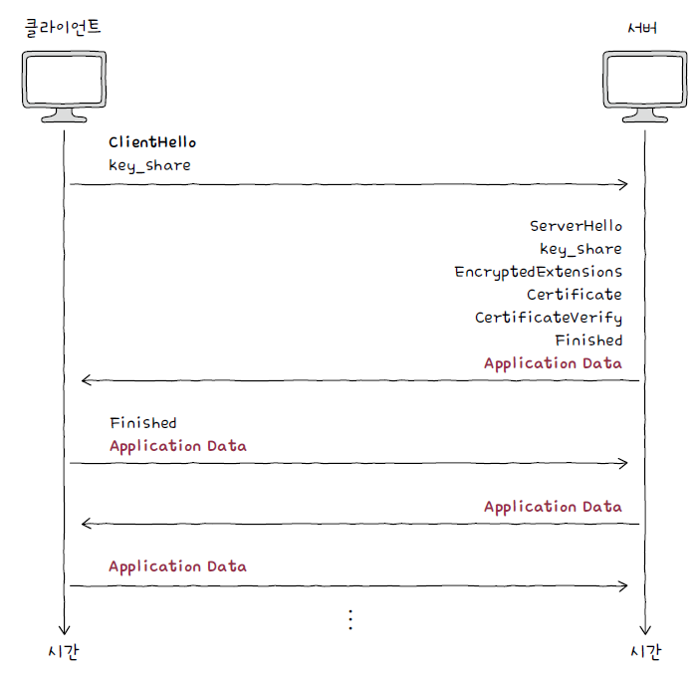
Chapter 07-2 안전성을 위한 기술(19)
(TLS 1.3) Finished 메시지와 함께 암호화된 메시지(Application Data)를 전송

Slide 23
email: tegongkang@gmail.com
website: https://minchul.net
youtube: https://youtube.com/@kangminchul

